Slide 1
“解开”与“缠绕”
基于硇洲岛鲎保育日活动的一次人类学反思
黄国政 阙雯楠 王雷 杨梦甜

Slide 2

选择亦即遭遇
2023年6月15日，我收到了来自广东省湛江市硇洲岛西埠村黑石屿的鲎保育日活动邀请。
接受邀请后，我的生活经历便不失偶然地与鲎发生了关联，开始了自我与“非人之人”的第一段遭遇。

Slide 3
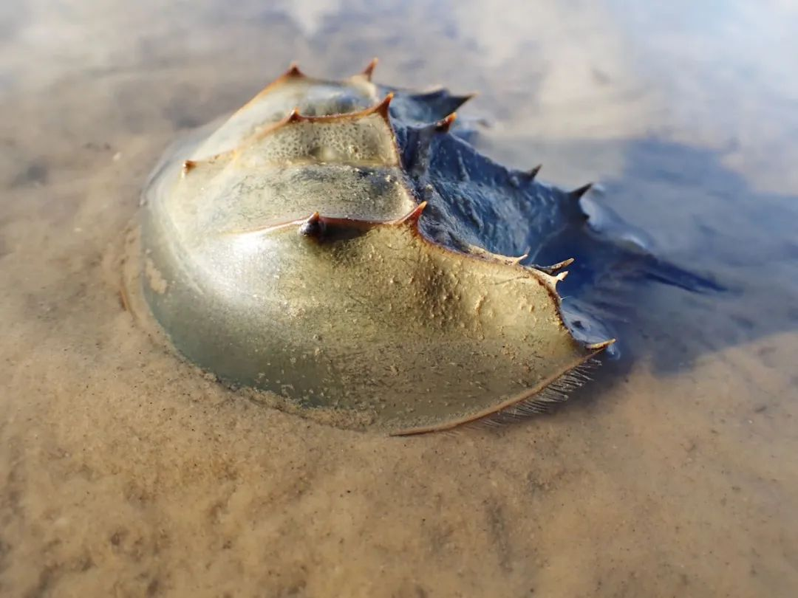
鲎是一种海洋生物，其蓝色血液与内脏富含蛋白质和矿物质，多被用于制作中药与保健品。主要分布在南部和东南沿海的温暖海域，如南海、东海和台湾海峡等地区。
过去，鲎的数量十分丰富，当下由于受到过度捕捞影响已濒临灭绝，但人们的保护意识仍然十分薄弱，甚至未曾注意过这一物种的存在。

Slide 4
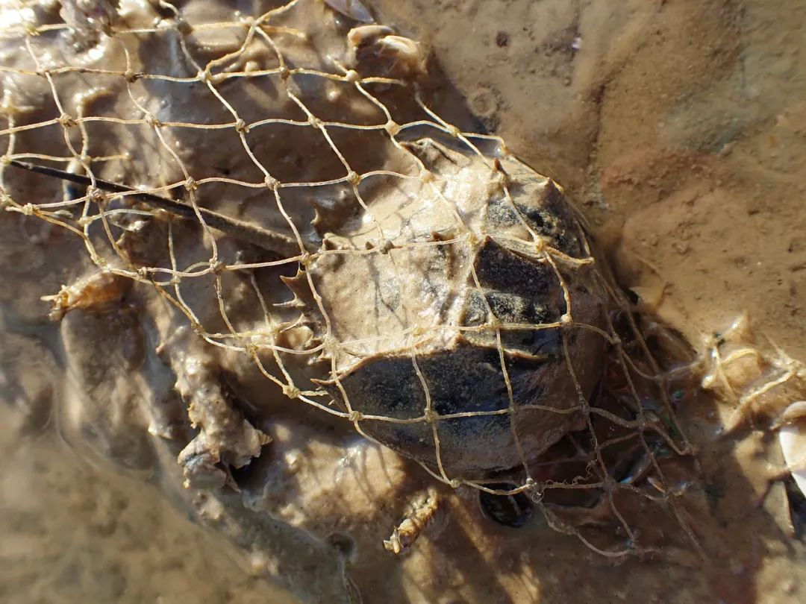
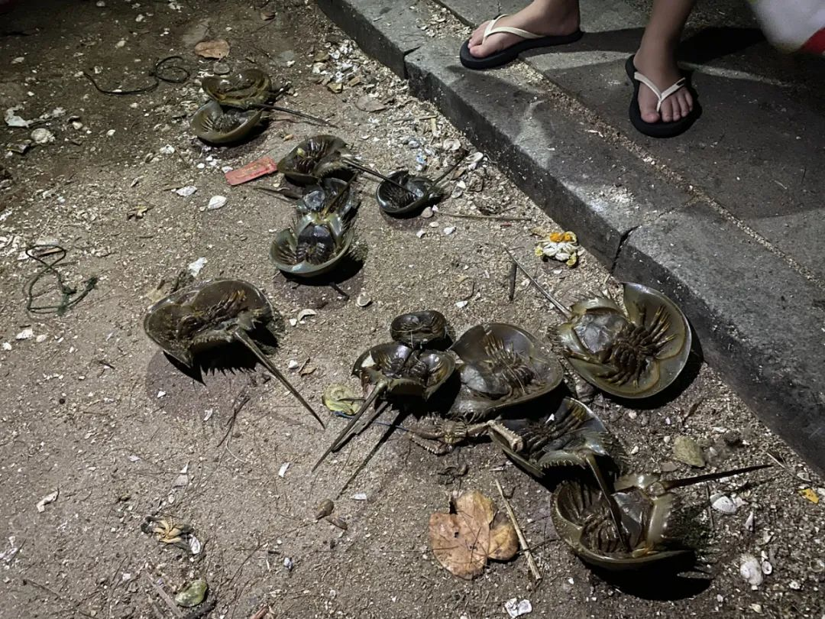
从缠绕到解开
蛰居在海底的鲎虽然不是渔民的捕捞对象，但在大型捕捞船和托底网的使用影响下，常常被误捕上岸。渔船上渔民作业繁忙，不会第一时间将误捕的海洋动物放生，而是将渔获拖回家分拣。这时候，奄奄一息的鲎往往会被就近扔到垃圾堆中等待死亡。

Slide 5
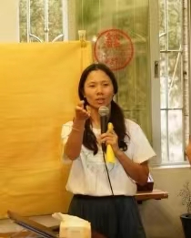
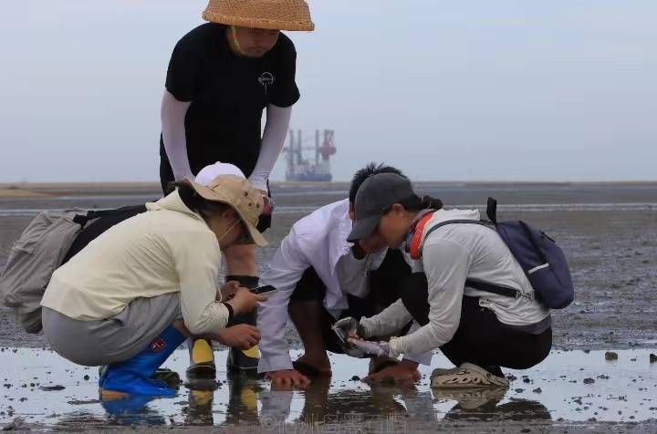
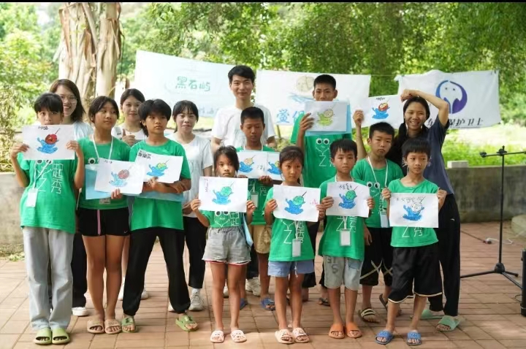
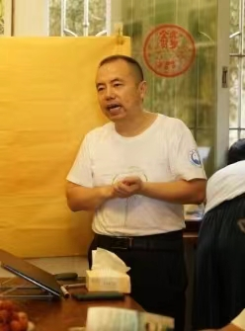
如何保护？
颉先生一行人在无名小岛上发现了一只鲎。
饭团
以“认识海洋、保护海洋生态”为主题的黑石屿儿童社。
颉先生
图片版权：黑石屿

Slide 6
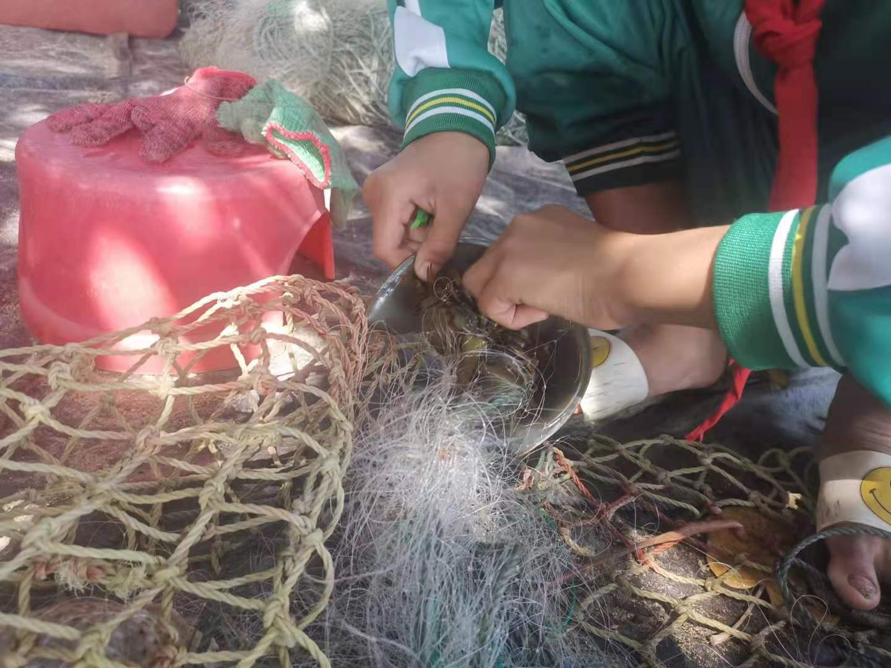
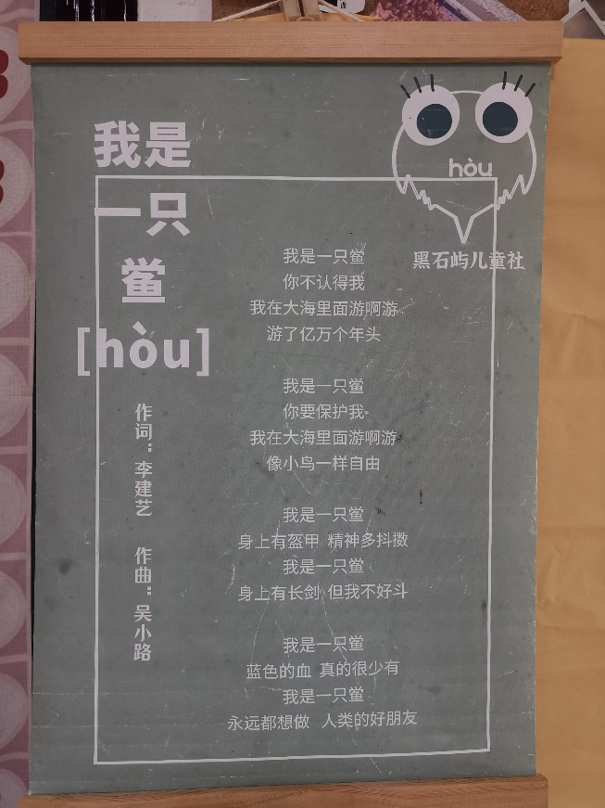
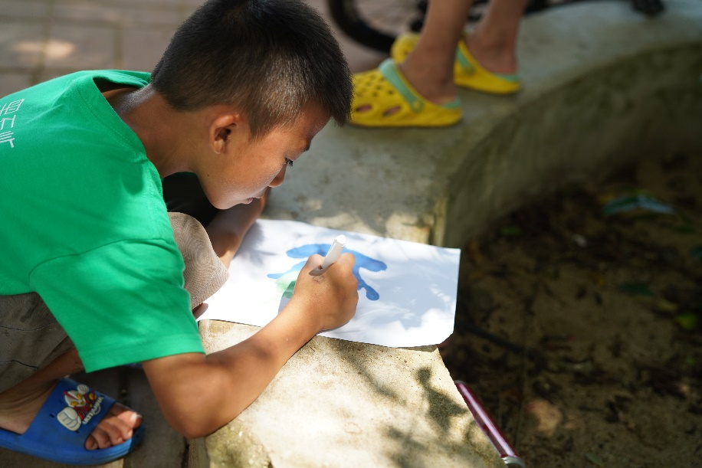
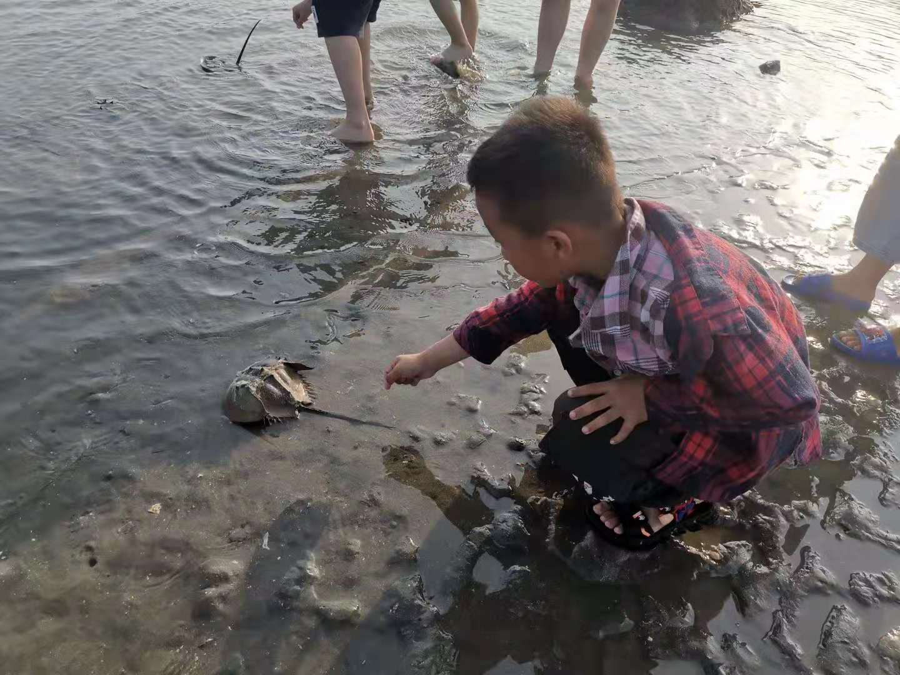
解开缠绕鲎的渔网
树荫下画鲎的小朋友
为小朋友写的歌词
集体放生鲎
图片版权：黑石屿

Slide 7
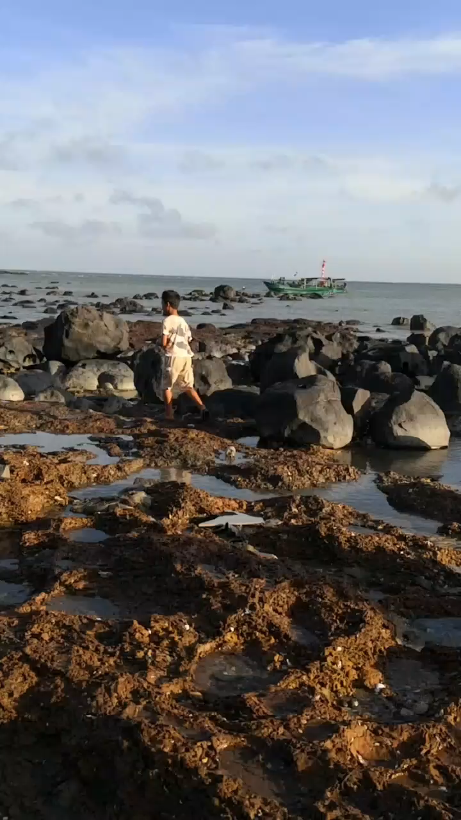

Slide 8
从解开到缠绕
“当小男孩解开缠绕着鲎的渔网，就是人和鲎的缠绕。”
人与鲎开始产生了生命经历的关联和更多可能——即人与鲎伦理关系的出现。

Slide 9
正如我们组员指出的，小男孩对鲎原本可能处于一种“道德悬空”的状态，对鲎没有情感可言，更没有道德责任感可说，甚至未曾注意过生活世界里这一“非人之人”的存在。
那一刻他或许是动了恻隐之心，也可能是一时兴起，解开了缠绕着鲎的渔网。
是偶然？还是因果？

Slide 10
《末日松茸》中，罗安清告诉我们松茸采摘者与松茸遭遇，缠绕出了所谓的自由、带有气味的记忆和资本主义转译链条。
但是她没有告诉我们如何出现“缠绕”。

Slide 11
为何会出现解开渔网的那一刻？
对“非人”的道德何以成为可能？

Slide 12
我们认为，正是饭团等人的介入，通过在地的实践将当地的“非人”与孩子们的生命经历关联了起来。
或许小男孩会想起，绘本故事书里关于鲎被渔网缠住无法回家的故事；他记起来，儿歌里头“我是一只鲎，永远都想做人类的好朋友”这一段歌词；他印象中，实地寻鲎时，看到鲎在垃圾堆中被缠绕在渔网中的模样。
《森林如何思考》写得很玄，人变成美洲豹，美洲豹变成人，人与物相互进进出出。但我想，饭团等人在硇洲岛的尝试可以理解为本体论转向人类学著作的一种地方性实践。在以上的每一个活动中，尚如白纸般的孩子们眼里的鲎或许就与他们一样有血有肉，不是与自己界限分明的物，而是与我们真切产生关联的伦理道德对象，是同样具有情感、同样在遭遇困境时需要得到帮助和守护的“非人之人”。

Slide 13
小男孩解开鲎的渔网时，是一种让人看见希望的尝试。在这里，人和鲎发生缠绕是因为人和鲎的伦理关系发生了从无到有的变化，为唤起人对对鲎的道德提供了可能，也让人与“非人之人”产生了联系。
在西埠村社区，并不被当作濒危物种并随时可能会被扔到垃圾堆的鲎第一次以新的、被关心的形象重新进入了当地社会的文化体系，而起点，就是西埠村的孩子们。

Slide 14
在我们的翻译之下，我们认为不论是《末日松茸》，还是《森林如何思考》，抑或是其他讨论“非人之人”的民族志，它们都并非在论述宗教与超自然等神秘力量是否存在，而是从当地的文化框架出发，启示我们可以尝试通过地方性文化与智慧重建人与“非人之人”的道德和伦理关系，改变人与物关于主体与客体的位置关系，进而达到去人类中心化的目的。

Slide 15
为何缠绕？
在这样一个物质富裕的和平环境中，我们有多久没关心过周围的人了？我们甚至不愿意和周围的人说话聊天。“一些人一辈子生活在幸福的港湾里，却对身边的苦难视而不见”。对待与我们一样作为“人”的人尚且如此，遑论对待作为“非人”的物。
正如颉先生说的，科普鲎的保护知识最难的地方不在于资金、也不在于技术，而在于大家的回应都是……

Slide 16
“这和我有什么关系？”

Slide 17
在我们的一生中，有多少“非人之人”是从未被我们的生活世界所接纳的呢？
如果人总是位于人的主体位置，人眼中的万物或者“非人之人”永远处于边缘的客体，本体论转向的民族志便可能总是那么难以理解。
难以理解森林如何思考，难以理解人和豹、熊的转化。
但它们希望我们去做的可能又是最为简单的小事。

Slide 18
“多去关心大自然如何变得更绿，多去关心全球气候如何变化，多去关心自己的家乡有什么变化，多去想想如何将自己链接到这个世界。”

Slide 19
“别忘记把种子埋进土里”

Slide 20
调查中的“我”

Slide 21
未知的“冰山一角”

Slide 22
一瞬间的火花

Slide 23
开始探索

Slide 24
谢谢大家！

